Slide 1
Team
파밍
Project
Smart Farm
2020.04.15
15110073 컴퓨터공학과 손준영
15110052 컴퓨터공학과 김민석
15110068 컴퓨터공학과 박원균

Slide 2
들어가기에 앞서
By :Palming
Smart Farm / 2020
팀원 소개 및 하드웨어 구성은 저번주 발표
영문판 데이터 시트로 인한 오역

Slide 3
2020 04 01
피드백 주요내용
By :Palming
구성도 관련 명확하게 기술
센서부 인터페이스 설명 미흡
S/W 흐름도 설명 미흡

Slide 4
목차
By :Palming
하드웨어 구성도
센서부 인터페이스

Slide 5
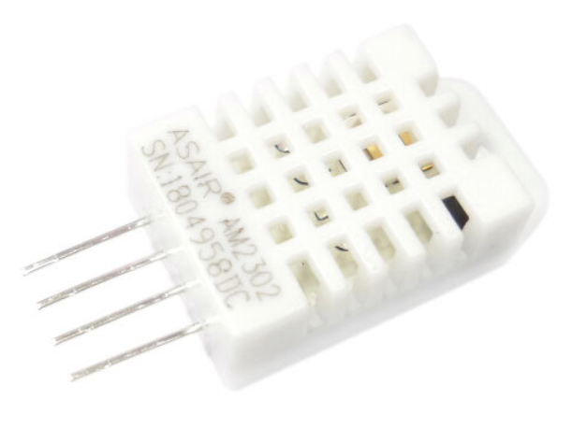
DHT22
온 습도 센서
Smart Farm / 2020
온도 측정 범위 : -40 ~ 80℃
온도 측정 오차 : 0.5℃
습도 측정 범위 : 0 ~ 100%
습도 측정 오차 : 2%
측정 간격 : 2초

Slide 6
센서 인터페이스
By :Palming
센서 데이터시트를 활용하여 공부
제작자 : Thomas Liu
Email : thomasliu198518@aliyun.com

Slide 7
온 습도 센서
Smart Farm / 2020
4개의 연결 선이 존재
Vcc
전압 인가
GND
접지
Not Connected
연결하지않음
Data
데이터 출력

Slide 8
온 습도 센서
Smart Farm / 2020
Data는 총 40Bit 출력
16 Bit
16 Bit
8 Bit
온도 측정값 송신을 위한 비트
습도 측정값 송신을 위한 비트
중복 검사(체크섬) 비트
: 온도 최고층 비트는 섭씨 0도 미만을 표현하기위해서만 사용
0 = 영하의 온도
1 = 영상의 온도

Slide 9
데이터 계산 예시
16 Bit
16 Bit
8 Bit
0
 | 0 | 0 | 0 | 0 | 0 | 1 | 0 | 1 | 0 | 0 | 0 | 1 | 1 | 0 | 0 | 0 | 0 | 0 | 0 | 0 | 0 | 0 | 1 | 0 | 1 | 0 | 1 | 1 | 1 | 1 | 1
Smart Farm / 2020
온도 측정값 송신을 위한 비트
습도 측정값 송신을 위한 비트
온도 측정 값 : 0000 0010 1000 1100
습도 측정 값 : 0000 0001 0101 1111
십진수 변환 : 351
십진수 변환 : 652
35.1℃ = 351/10
RH= 652/10
65.2%RH

Slide 10
데이터 계산 예시
16 Bit
16 Bit
8 Bit
0
 | 0 | 0 | 0 | 0 | 0 | 1 | 0 | 1 | 0 | 0 | 0 | 1 | 1 | 0 | 0 | 0 | 0 | 0 | 0 | 0 | 0 | 0 | 1 | 0 | 1 | 0 | 1 | 1 | 1 | 1 | 1
Smart Farm / 2020
온도 측정값 송신을 위한 비트
습도 측정값 송신을 위한 비트
온도 측정 값 : 0000 0010 1000 1100
습도 측정 값 : 0000 0001 0101 1111
체크섬 을 통해 오류검출비트 송신
0000 0010
1000 1100
0000 0001
0101 1111
8Bit 잘라서 계산
1110 1110

Slide 11
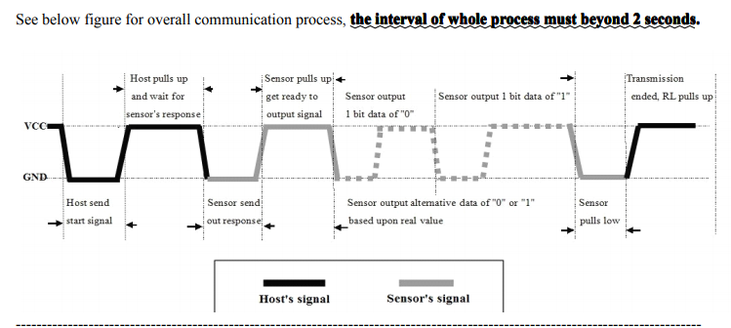
프로세스 설명
Smart Farm / 2020

Slide 12
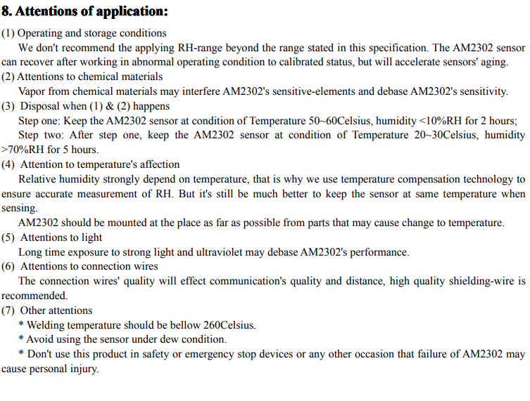
주의 사항
Smart Farm / 2020
온도 변화를 일으킬수있는 부품과 멀리떨어진 곳에 설치
강한 빛과 자외선에 장시간 노출시 성능 저하

Slide 13
Smart Farm / 2020
구성도 소개
By :Palming

Slide 14
ON/OFF 컨트롤
[GPIO Pin]
센싱부
Actuator 동작부
쿨링 팬
인터페이스부
Smart Farm / 2020
세라믹 히터
단말 PC
라즈베리파이
초음파 가습기
커넥터 연결
스프링큘러
전원부
Actuator
LED
릴레이

Slide 15
해결 사항
By :Palming
S/W 관련 시스템 구성은 공부를 조금더 해야할 필요성을 느낌

Slide 16
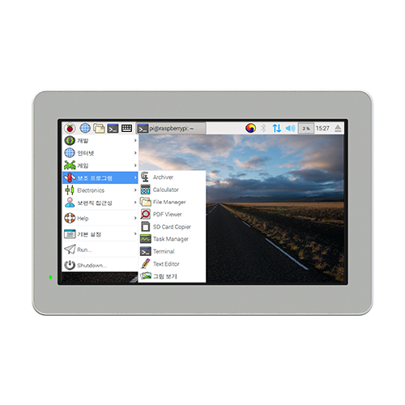
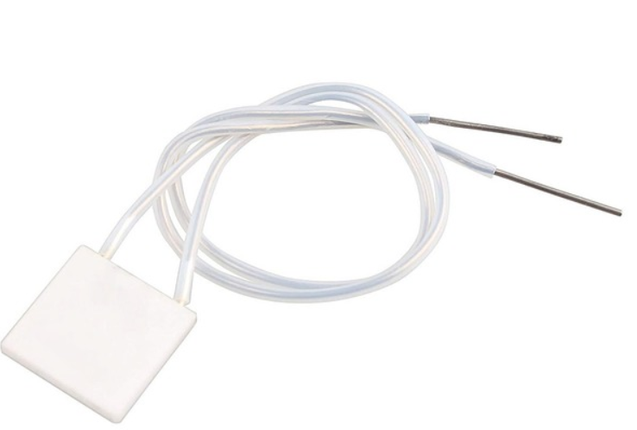
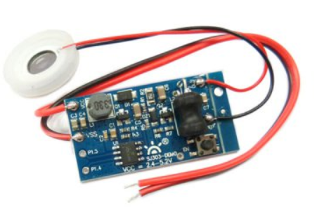
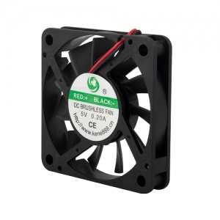
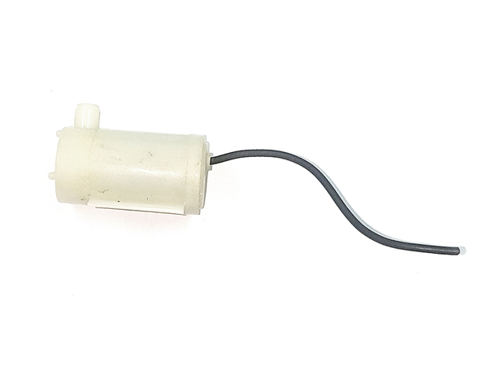


< Main Program >
CM9-MCH
PP-A465
Smart Farm / 2020
DHT22
< Sensor >
6010 쿨링팬
SZH-GNP155
< 프로그램 >
임베디드 장치에 탑재
< Actuator >
< DB >
< User >

Slide 17

THANK
You

